Slide 1

历史学科生涯规划指导
高一历史组

Slide 2
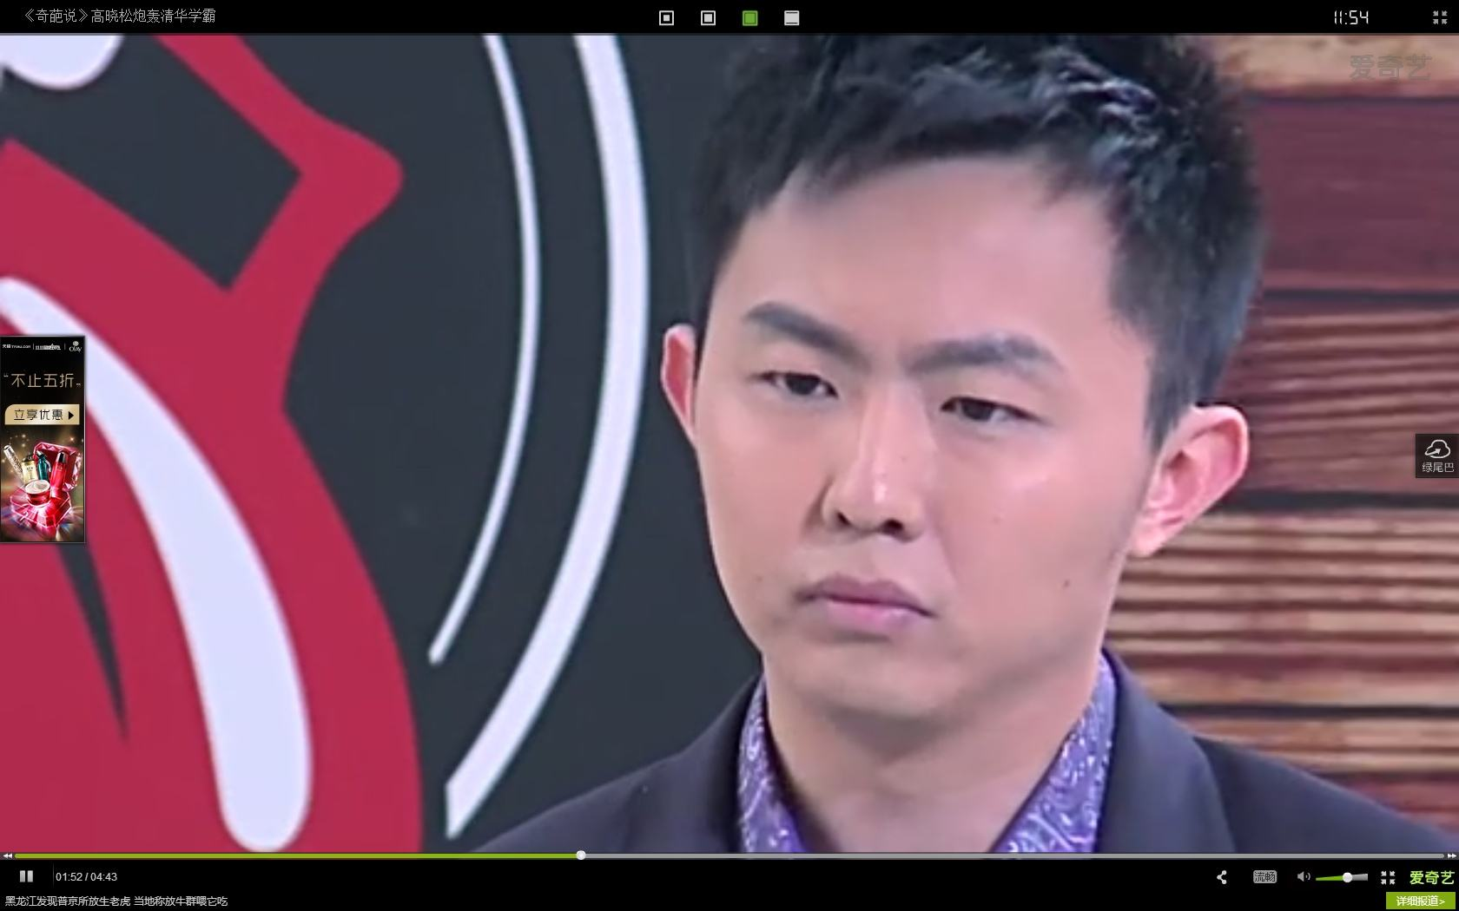


Slide 3
序 言
“凡事预则立，不预则废”
心中有梦，才会有前行的动力。唯有抱定宗旨，才会去志在远行。

Slide 4
三个工人
三个工人在砌一堵墙。
有人过来问：“你们在干什么?”
第一个人没好气地说：“没看见吗?砌墙。”
第二个人抬头笑了笑，说：“我们在盖一幢高楼。”
第三个人边干边哼着歌曲，他的笑容很灿烂：“我们正在建设一个城市。”
十年后，第一个人在另一个工地上砌墙；第二个人坐在办公室中画蓝图，他成了工程师；第三个人呢，是前两个人的老板。

Slide 5

假如我们，
有一次旅行，
你会怎么做呢？

Slide 6

我有多少钱？
我有多少时间？
喜欢去可能去的什么地方？
是旅行团还是自由行？
采用什么交通工具？
当地的气候条件怎样等等。

Slide 7

可是对于职业生涯，
这个人生重要的旅行，
我们有多少人是，
没有经过任何筹划就上路了！

Slide 8

大多数的人就像是落叶一样，
在空中随风飘游、翻飞、荡漾，
最后落到地上。
一小部分人像是天上的星星，
永远走在一条固定的途径上，
地上的风吹不倒他们，
在他们内心中有自己的引导者和方向。
—— 赫曼·赫塞（Hermann Hesse）

Slide 9
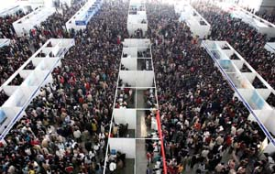

Slide 10
教育部教育发展研究中心所做的一项针对初三和高三学生的调研显示，高三学生对高考志愿中专业的了解程度为“一小部分”和“全不了解”的比例为75.2%，初三学生只有11.4%的城市学生和7.1%的县镇学生认为自己可以从容就业。

Slide 11
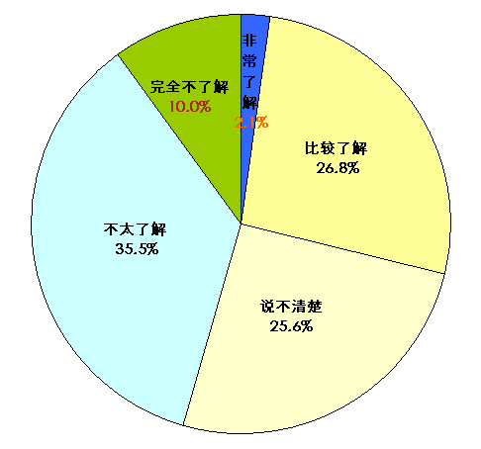
高考生对所选专业与学校的了解程度

Slide 12
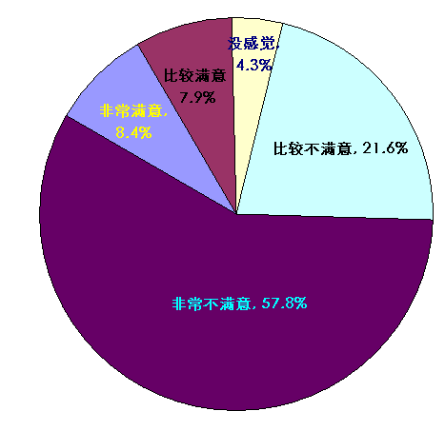
大学生对自己专业的满意程度

Slide 13
高考状元 职场失利
《中国高考状元调查报告》发布：报告对1977年~2008年我国各地区高考状元的求学和职业等状况展开调查研究。报告显示，经济管理专业成状元“最爱”，但状元们毕业后职业发展却较少“出类拔萃”，职业成就远低于“社会预期”。

Slide 14
调查显示，部分高考状元之所以职业成就不如预期，其中一个重要原因是他们在选大学时多看牌子、少关注大学的发展环境，挑专业时多随大流奔热门、少立志长远。此外，职业生涯能否成功还要受人的健康状况、性格、兴趣爱好等诸多因素影响，高考状元未必在这些方面也出色。
专家建议：蔡言厚表示，一方面，高考状元自身要有长远的职业规划、培养较高的专业忠诚度，不选最流行最热门的专业，只选最好最适合的专业。另一方面，要结合国家、社会和经济的发展趋势，充分认识到未来社会的发展方向，结合自身的兴趣、特长和职业规划，来选择最具发展潜力的院校及其优势专业。

Slide 15

我不知道想要什么?

Slide 16

我是谁？
我在哪里？
我去向何方？
我如何到达？

Slide 17
一个了解自己天分的人未必会一事无成，
而一个不了解自己才能的人必然会一事无成。
——奥里森·斯韦特·马登(OrisonS．Marden，1850—1924年，美国励志学运动先驱)
成功的人生需要正确的规划，你今天站在哪一个位置并不重要，但是你下一步迈向哪里却很重要。

Slide 18

职业生涯规划

Slide 19
基本概念
生涯的字面理解就是“生”原意为“活着”，“涯”为“边际”，“生涯”就是指人的一生的意思，是人的一生的发展道路。
职业生涯是指一个人一生工作经历中所包括的一系列活动和行为。

Slide 20
中学生需要职业生涯规划吗？
据了解，已经考入大学的许多大学生因为对其所报学校、专业缺乏了解，导致入学后学习兴趣不高。某高校研究所调查显示，逾5成大学生认为目前就读专业不理想，近2成大学生对就读学校不满意，3成学生对所学专业热情不高,仅有3.4%的学生入学前了解所报专业。
每年都有许多学生因不满意所考入的大学或专业选择复读，甚至厌学。

Slide 21

中学生职业生涯规划
所谓中学生职业生涯规划，就是让中学生尽早认识自我、认识职业、认识教育与职业的关系，学会职业决策，从小根据自己感兴趣的职业目标，从知识、技能和综合素质方面锻炼自己的职业竞争力。

Slide 22
职业生涯规划模式
知己
知彼
生涯探索
生涯抉择
目标
生涯行动
方法

Slide 23
职业生涯规划课程
（历史学科）

Slide 24
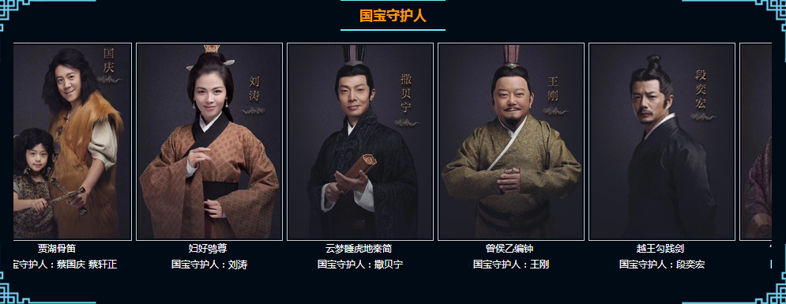

Slide 25
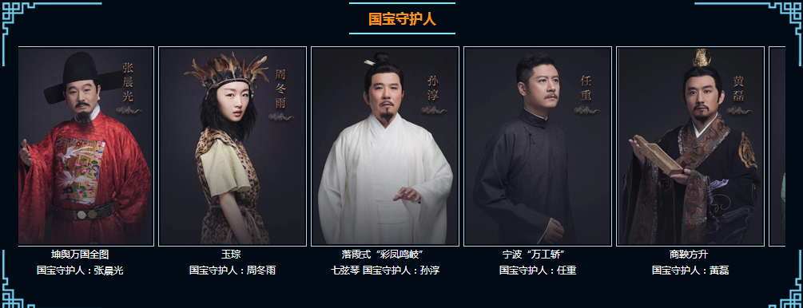

Slide 26
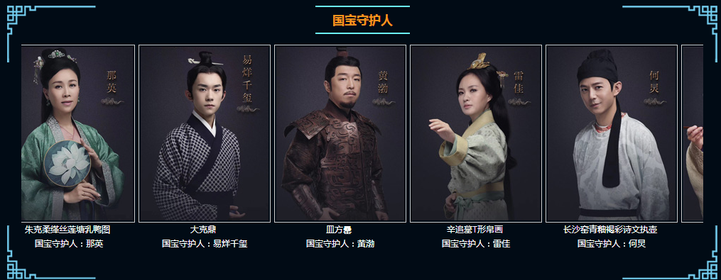

Slide 27



Slide 28



Slide 29
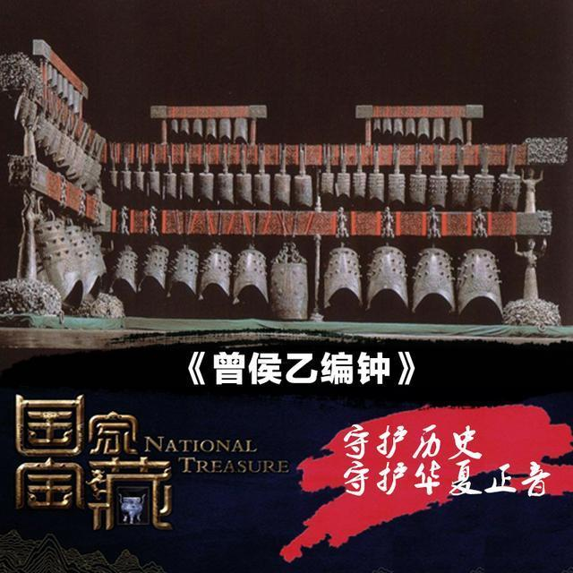


Slide 30
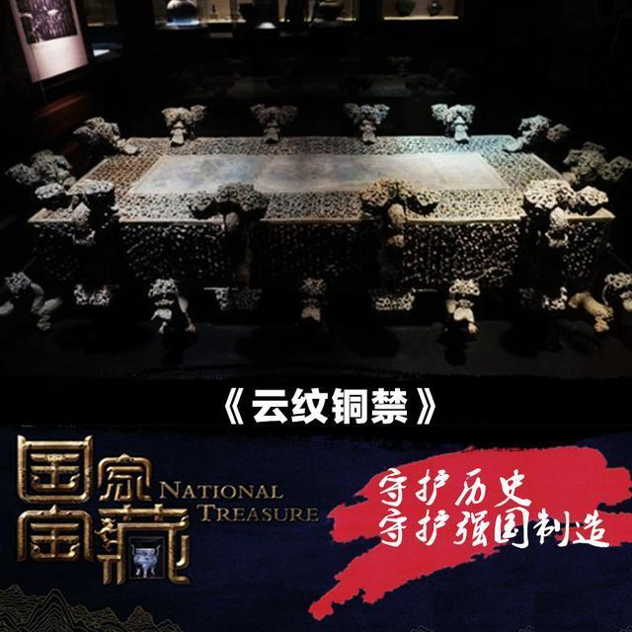
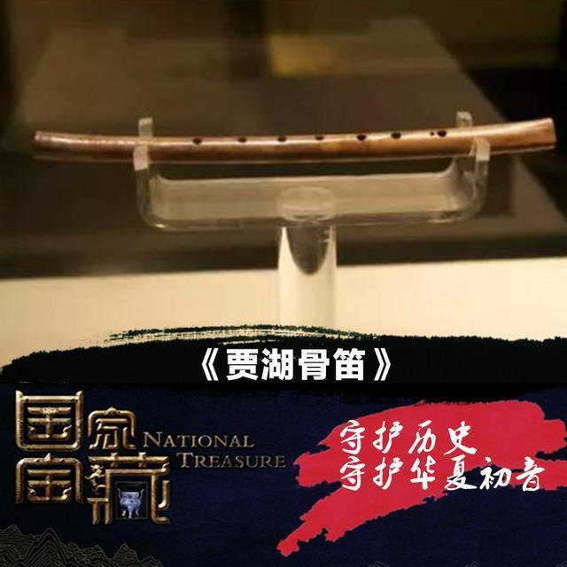

Slide 31



Slide 32
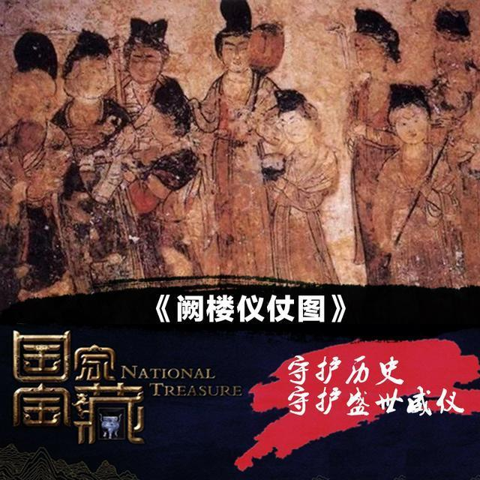
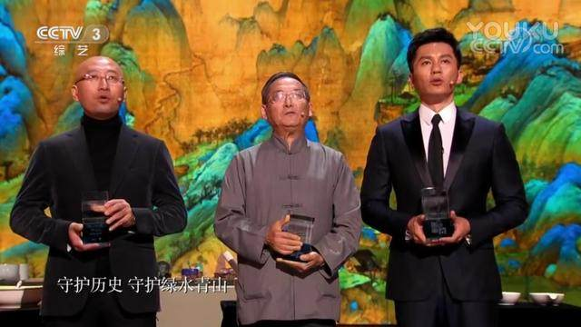

Slide 33
一、高中历史学科介绍
1、学科特点
①规定性与发展性。
②人文性与社会性。
③阶段性与综合性。
历史学科的价值在于通过对历史的学习，有助于培养透过现象看本质的习惯、综合与分析事物的思辨能力；增强对社会现象的理解力，指导社会定位与自我价值的实现；形成理性的现代精神与豁达的人生态度。

Slide 34
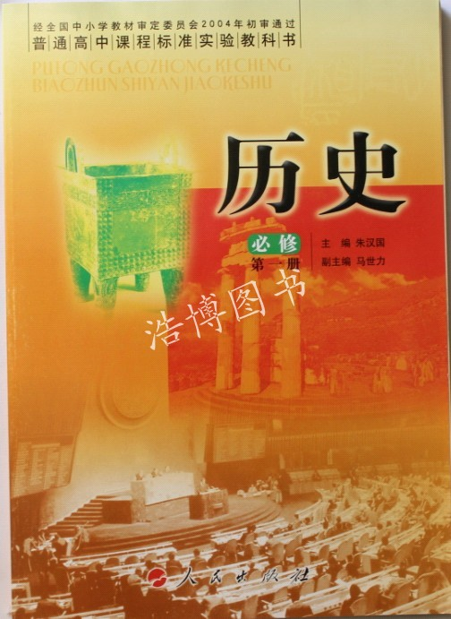
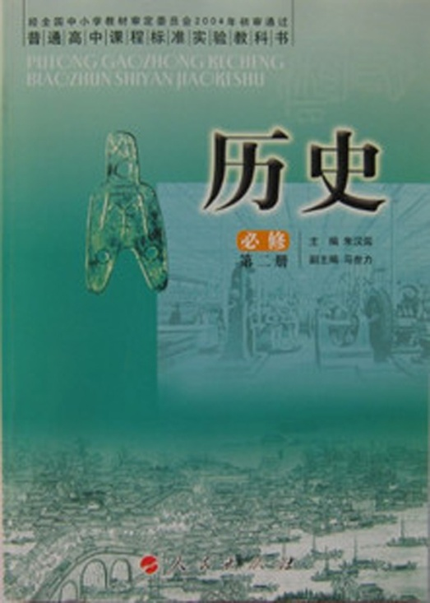

一、高中历史学科介绍
2、学科内容
①必修部分

Slide 35
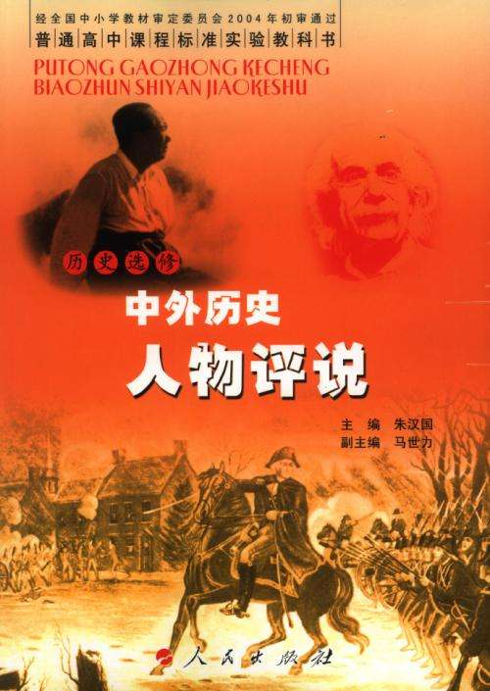
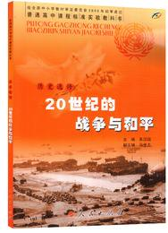
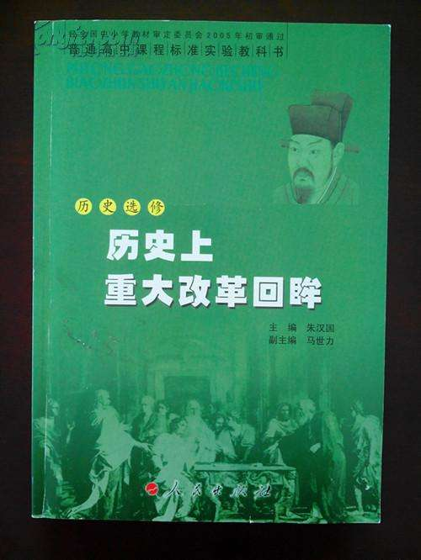
一、高中历史学科介绍
2、学科内容
②选修部分

Slide 36
一、高中历史学科介绍
3、考试要求
①内容要求
学考范围：必修模块的基本要求部分
必修模块的发展要求部分
选考范围：
选修模块

Slide 37
一、高中历史学科介绍
3、考试要求
②能力要求
A、信息处理能力
包括存储和提取信息两大环节。
提取信息能力：
一是指从知识库中选择和提取能够支持试题考核目标的信息。

Slide 38
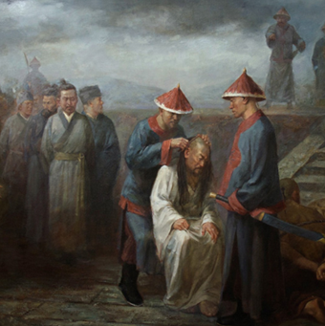
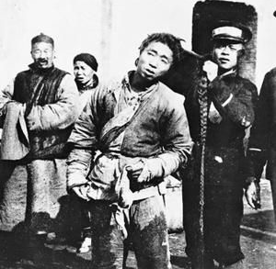
（浙江省文综高考）16．从甲图到乙图，表明
甲图 清初男子剃发蓄辫
乙图 民国初年男子剪辫
A．先进习俗必然取代落后习俗
B．某些生活习俗具有深刻的政治意义
C．专制王朝由强大走向败落的历史命运
D．专制与民主的斗争是一个漫长的过程

Slide 39
一、高中历史学科介绍
3、考试要求
②能力要求
A、信息处理能力
包括存储和提取信息两大环节。
提取信息能力：
一是指从知识库中选择和提取能够支持试题考核目标的信息。
二是从历史材料中获取和提取历史信息的能力。

Slide 40
（浙江省文综高考）14．下列是宋、元、民国、当代编纂的浙江地方志及其部分目录，这些地方志按先后排列是
① | 《山阴志》 | 选举、书院、学堂、新军、警察
② | 《临安志》 | 宫阙、宗庙、三省、台阁、禁军、科举、坊市
③ | 《四明志》 | 职官考（府州官员）、 学校考（本路蒙古学、本路儒学）
④ | 《绍兴志》 | 科学技术、报刊、文物古迹、名家学术思想
√
A．①②④③ B．②③①④ C．③①②④ D． ③①④②

Slide 41
一、高中历史学科介绍
3、考试要求
②能力要求
B、思维活动能力
思维活动能力实际上是对信息进行进一步加工的能力，是对已提取的信息用正确的逻辑方法进行组织说明的能力，包括叙述、概括、分析、比较、解释、推理等思维活动的方法。

Slide 42
（2014年浙江省高考文综历史）38．（26分）学习历史，不仅要广泛阅读，更要感悟智慧，融会贯通。阅读材料，回答问题。
材料一 1587年“并无大事可叙”。学者黄仁宇却从此年入手，剖析明中后期社会，写成《万历十五年》。该著作涉及的重要人物有：
时年24岁的万历皇帝。他一方面依赖内阁，另一方面又以司礼监太监加以牵制，后来创造了近30年不上朝的专制主义君主制史上“荒诞奇迹”；
已经去世了5年的内阁首辅张居正。他生前虽然守住了内阁只是皇帝处理国政的助理机构、不能正式统率六部百司的底线，却把内阁政治演绎的有声有色；……
——据《万历十五年》编写
（1）阅读材料，联系所学知识，简述明朝中后期的政治形态，并分析造成政治日益黑暗的重要原因。（8分）
政治形态
（怎么样）
政治黑暗的原因
（为什么）
君主专制进一步强化。
皇权加强，但皇帝政治素质低下。
内阁没有取得法定地位，不能正式统帅六部。后来内阁的地位有所上升。
内阁作为皇权的助理机构无法有效制约皇帝的行政失误。
以司礼监牵制内阁。
宦官参政加剧政治黑暗。

Slide 43
一、高中历史学科介绍
3、考试要求
②能力要求
C、价值观念生成能力
具体是指论证历史问题、评论历史观点、发表历史见解的能力，是“学以致用”的层面。这是思维层次相对较高的运用历史的能力，因为这方面的能力不仅需要具备丰富的历史知识和运用知识的能力，而且需要掌握一定的史观，包含正确的价值判断。

Slide 44
（浙江高考）39．1750——1850年是西方文明突飞猛进的重要阶段。阅读材料，回答问题。（26分）
材料三
在1750年，中西方的差距并不大；到了1850年，双方的差距不含天壤之别。这不仅是中西方的差距，也是东西方的差距。到19世纪中期，印度完全沦为殖民地，埃及岌岌可危，地跨欧亚非的奥斯曼帝国风雨飘摇，伊朗横遭列强干涉。
关于中西方差距拉大的原因，学术界现有三大基本观点：①主要是中国落后了；②关键是西方腾飞了；③在中国落后的同时，西方腾飞了。
（3）关于中西方差距拉大的原因，您赞成材料三中的哪种观点？简要说明理由。（6分，只列观点，不说理由不得分）

Slide 45
一、高中历史学科介绍
3、考试要求
③题型介绍
A、单项选择题
选择题一般有因果选择、逆向选择、推理选择、排序选择、组合选择、比较选择、概念选择等常见类型。

Slide 46
一、高中历史学科介绍
3、考试要求
③题型介绍
B、材料题
材料题是基于同一主题下的不同情境组织材料（一般为三段材料）。材料一般以原始材料为主，也有经过选编而成的。在内容上以教材外的材料为主，也不排除出现教材中的相关素材。

Slide 47
一、高中历史学科介绍
3、考试要求
④近年来考试特点
一是强调历史情境性
二是新史观成为解读历史的主流。

Slide 48
（浙江省高考文综历史） 39.（26分）去年是辛亥革命100周年，不少学者注重从世界历史的宏观角度来研究中国史上的这一重大事件。阅读材料，回答问题。
材料一
1688年11月，威廉率1万多军队在英国登陆。詹姆斯二世召集大批军队，但当威廉的军队登陆后却未去指挥。众叛亲离之际，他在12月10日逃往法国。
——摘编自吴于廑等《世界史·近代史编》
材料二
（1688年革命）真正“光荣”的地方：它是不流血的，它无须乎内战、屠杀、放逐或报复……往日国王及国会间麋费精神的竞争今改而为两者之合作，而国会则占着上风。
——屈勒味林《英国史》
（2）在辛亥革命中没有流太多的血，这令人想起世界近代史上的“光荣革命”。请根据材料一、二，并结合所学知识，概述“光荣革命”的历史事实，并思考该事件为何被称为“光荣革命”（7分)

Slide 49
一、高中历史学科介绍
4、学习方法
①及时预习课文，明确考试内容边界。
②掌握科学的信息加工方法。
一是“愚公移山”，即反复记忆。
二是“庖丁解牛”，即整体记忆。
③认真听课，掌握研究历史的方法论和评判历史的价值观。
④及时完成作业，从学的层面上升到用的层面。
⑤必要的自学习惯。如学会自己整理知识结构。

Slide 50
二、高校历史专业简介
1、高校专业对高中历史学科的要求
在文史哲这类以文科见长的专业中，都会提出对高中历史学科的要求。

Slide 51
二、高校历史专业简介
2、我国历史学专业主要代表院校
全国高校学科评估中国史得分前列的高校：
前十：北京大学、北京师范大学、复旦大学、中国人民大学、南开大学、南京大学、华中师范大学、中山大学、清华大学、厦门大学。
十一至二十：武汉大学、四川大学、山东大学、华东师范大学、陕西师范大学、兰州大学、首都师范大学、吉林大学、西北大学、上海师范大学、湖南大学。

Slide 52
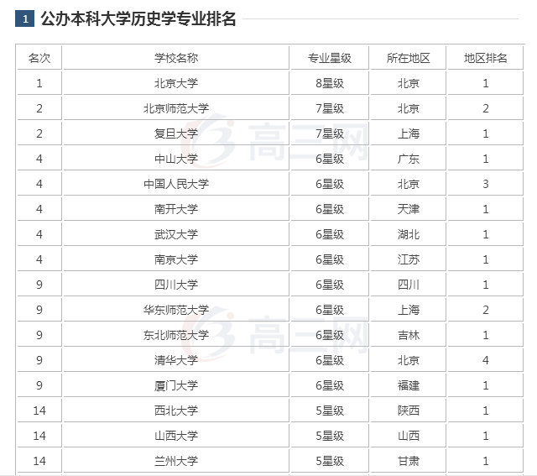

Slide 53
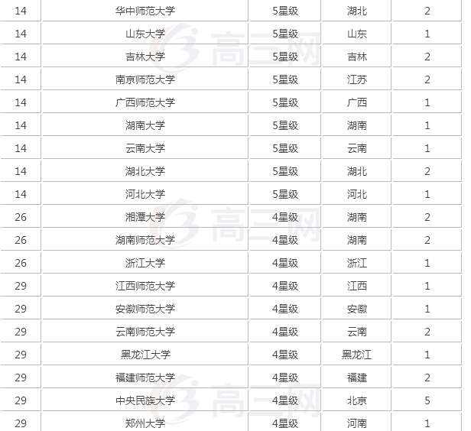

Slide 54
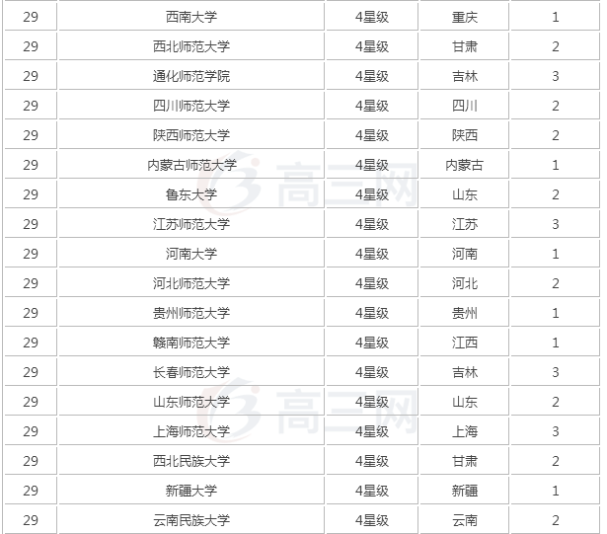

Slide 55
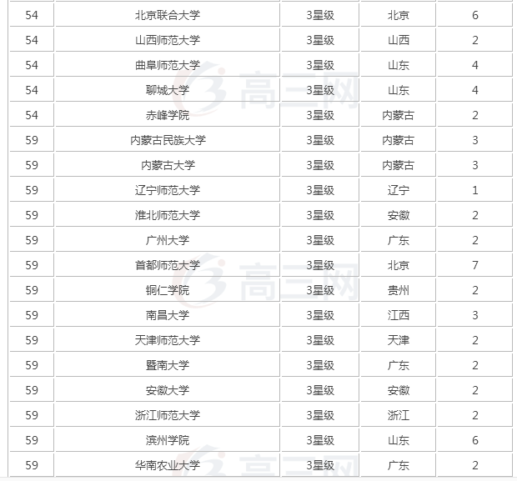

Slide 56
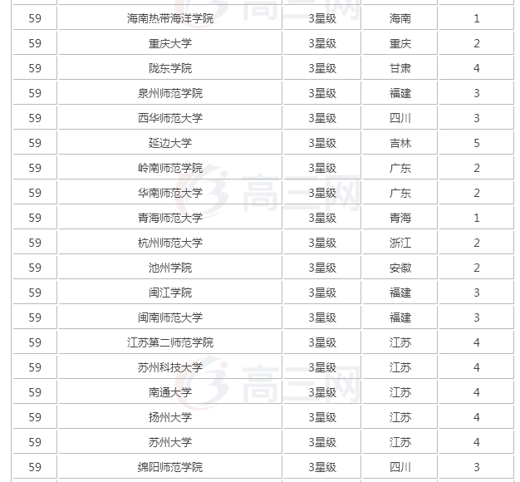

Slide 57
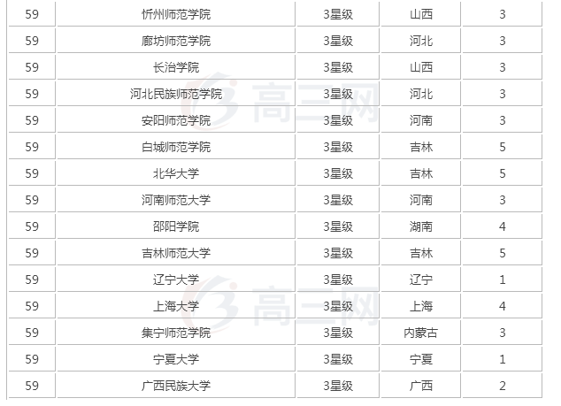

Slide 58
二、高校历史专业简介
3、高校历史专业开设的主要课程
①基础史实呈现部分。
中国通史、世界通史、中国史学史、西方史学史
②专业基础课部分。
史学理论、历史文献学、中国历史地理
③个别案例研究 。
中国历史文选、中西文化交流史、断代史、专门史

Slide 59
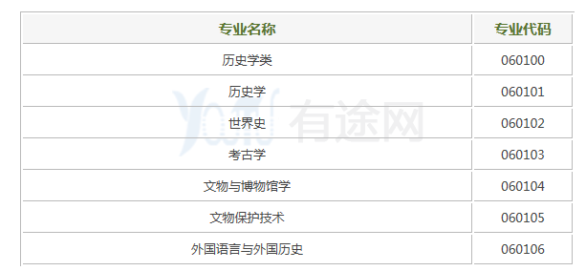

Slide 60
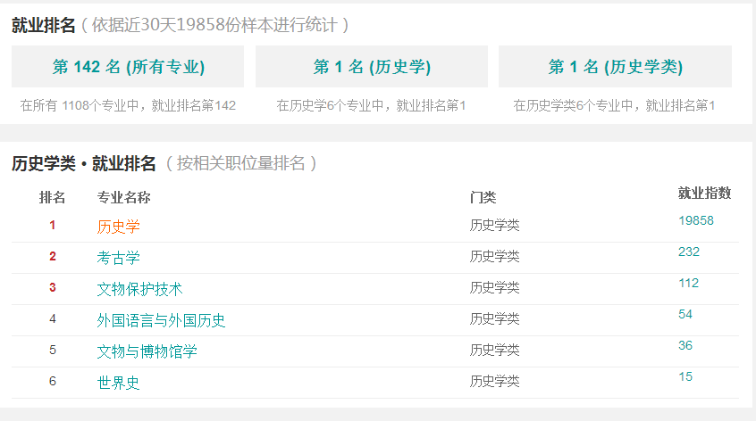

Slide 61

历史学专业就业方向

Slide 62
历史学研究生毕业后主要就业方向分别为：
1、史学理论与史学史
该专业研究生去向主要为政府、企业、教学、科研等部门中负责策划、咨询、管理和教学、研究等方面工作。近年来，毕业生主要就业于各地的大专院校、科研机构、出版社等。
2、考古学及博物馆学
随着国家综合国力的增强，国家文物、考古、博物馆系统对高层次人才的需求也在不断增加，在目前全国范围内就业形势严峻的情况下，依然保持良好的就业势态。只是前些年的毕业生大都留在北京等中心城市，许多省市文博系统长期得不到相关的毕业生。毕业生一次就业率达90%以上，主要集中在大城市，而中小城市或地区毕业生的需求始终供不应求。
毕业生就业范围主要集中在全国省、市、区各级文物考古研究和文物行政管理部门，以及各级、各系统的博物馆文化部门，国家及省市机关(公务员)，全国各高校(任教)，出版部门(编辑、记者)。同时，部分毕业生出国深造，部分毕业生毕业后在相关领域工作。

Slide 63
3、历史地理学
历史地理学是一个国际领先、国内一流的专业，具有跨文、理两大学科的特点，中国历史地理研究由中国学者引领世界潮流，长期以来国外学者们难以企及。它是一门理论性强、宏观用途广泛的实证性学科，五十多年以来为国家建设贡献巨大，所以具有广阔的发展前景。近几年该专业就业情况都比较理想，毕业生去向以从事文职为主的企事业单位。
专业毕业后，能够从事中国历史地理及其相关学科的教学与科研工作，也能胜任区域规划、环境保护、新闻出版、方志地名、水利建设等方面的工作，以及为政府决策部门作专题研究等。

Slide 64
4、历史文献学、中国古代史、中国近现代史
这三个专业的毕业生的择业面看似狭窄，但凭借该专业的人文底蕴和历史厚重感，完全可以在媒体的文案策划、企业的企划部门、图书出版界、旅游等岗位或领域闯出一番天地，而不一定限制在研究或教学领域。
主要的就业去向有：
(1)大专院校、中小学校历史与社会学教师历史教师；
(2)大专院校党校电大；中国近现代史纲要毛泽东思想概论教师历史系教师
(3)博物馆：从事历史研究，博物馆管理其他
(4)旅游：导游主要是历史文化旅游
(5)档案管或单位公司档案工作。
(6)图书馆；从事图书相关工作
(7)编辑：文字编辑
(8)政府部门：教育局，政策研究，党史研究室，其他人文岗位包括革命纪念馆，历史文化遗址管理保护等文化有关工作，以及地方志工作，宗教民族相关工作
(9)各报纸新闻单位
(10)进社会科学院系统从事专职的历史研究

Slide 65
5、专门史
专门史专业的就业选择范围可能相对窄一些。但是，作为一门基础学科，它有着其他学科不能替代的价值和作用。
本专业毕业生可从事专门史专业研究工作，以及中等学校历史教学和教育、管理工作，也可在行政、经济、文化等部门从事研究和管理工作。文笔好的可从事公关文秘，行政管理等
6、世界史
世界史专业毕业后能够在高等院校和科研机构中从事教学和科研工作；科技政策部门、企事业单位从事科技管理工作以及有关咨询、宣传、编辑和出版工作；国家各类文化、宣传、出版、文博、涉外等部门从事相关工作；能够在本学科做出具有理论和实践意义的探索和研究成果。

Slide 66

7、文物保护技术
培养目标:培养能正确掌握文物保护所必需的文史及数理化等学科基础知识，掌握一般文物学、博 物馆学、考古学的基本知识;正确掌握文物保护技术的基本理论、一般程序、方法步骤，正确进行实际操作，具备一般文物保护技术的科研能力。能从事文物保护科 学研究和实际工作，以及专业管理方面的文、理、工相互交叉的高级综合性专门人才。
主要课程：文物保护导论、无机质文物保护、有机质文物保护、土遗址保护概论、文物保护材料学、文物材质分析、文物保护与修复实验、古建筑保护、壁画保护、馆藏文物与环境、田野考古技术、低温技术与应用、计算机原理及应用、管理信息系统、网络应用基础、普通物理学、工程力学、高等数学、无机化学、有机化学、分析化学、中国古代史、中国考古学通论、文物学概论、博物馆学概论等。
就业方向：可从事文化、文物、博物、环保、建设、公安、海关、旅游及科研、高校等部门，从事教育、科研、设计、开发、管理等工作。

Slide 67


Slide 68
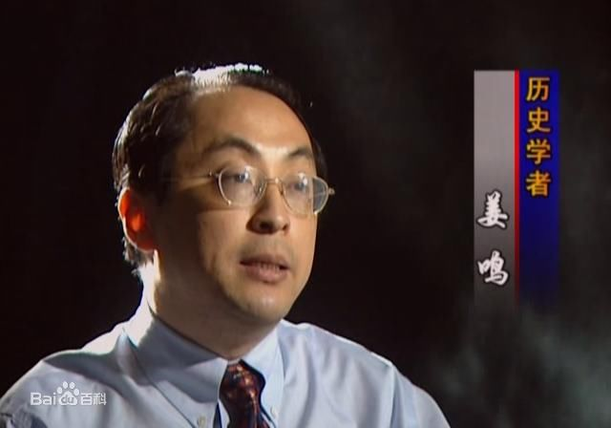
姜鸣，1957年生，1984年毕业于复旦大学历史系。现为中国银河证券公司上海总部副总经理。代表作《龙旗飘扬的舰队 -中国近代海军兴衰史 》、《被调整的目光》、《天公不语对枯棋》等。在中央电视台“探索发现”拍摄的五集纪录片《北洋水师》中担任历史顾问。

Slide 69
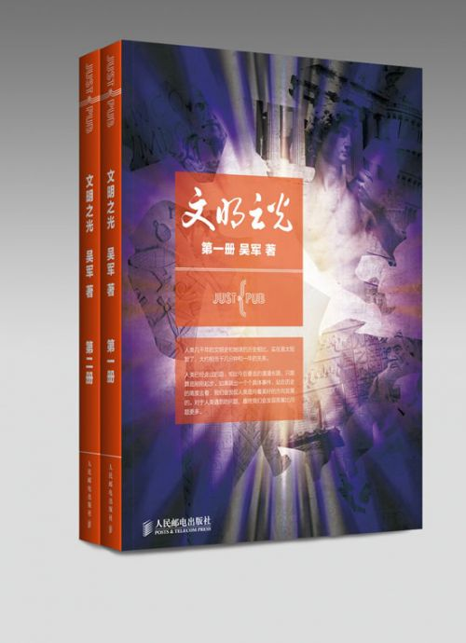
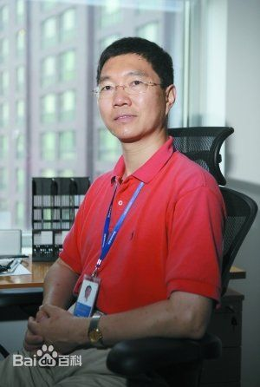
吴军，原腾讯副总裁。毕业于清华大学计算机系（本科）和清华大学电子工程系（硕士），1996年起在美国约翰霍普金斯大学攻读博士，并于2002年获得计算机科学博士学位。代表作《数学之美》、《浪潮之巅》和《文明之光》。《文明之光》的发布是吴军从科技到人文的一次新的尝试。新书在亚马逊网络书店刚一上市，就获得了文化史类排名第一的佳绩。

Slide 70
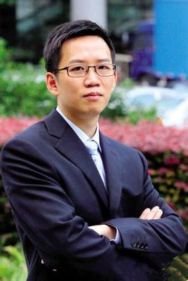


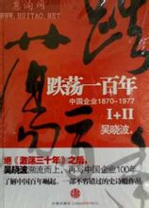

吴晓波，毕业于复旦大学新闻系，财经作家 。主要作品中国商业史三部曲：《浩荡两千年 》、 《跌荡一百年》 、 《激荡三十年》、《历代经济变革得失 》、《大败局》、《吴敬琏传》等。

Slide 71
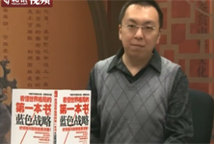


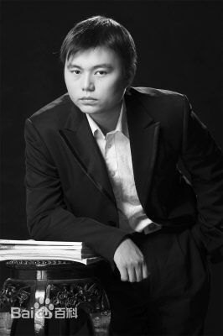

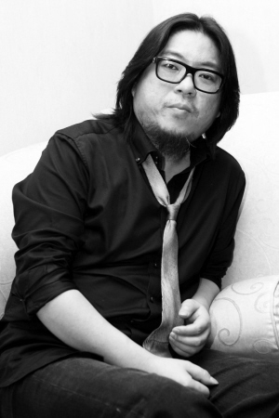
王伟,自由撰稿人，投资顾问。 工科院校毕业 。代表作《看懂世界格局的第一本书》 。
当年明月，原名石悦。非专业研究历史的海关公务员。代表作《明朝那些事儿》，荣登作家富豪榜第8位。
高晓松，音乐人、制作人、导演。1988年考入清华大学电子工程系，后退学进入北京电影学院导演系研究生预备班学习。代表作：《鱼羊野史——晓松说历史上的今天》。

Slide 72
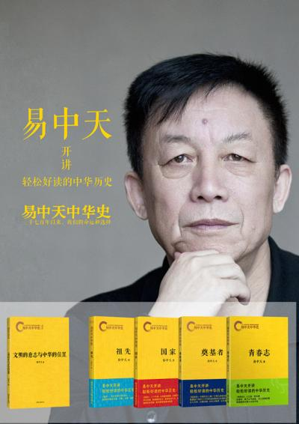
易中天,1981年毕业于武汉大学中文系中国古代文学专业，获文学硕士学位并留校任教。中国知名作家、学者、教育家。1992年起任教于厦门大学人文学院中文系 。2015年4月声明已经退休。
易中天长期从事文学、艺术、美学、心理学、人类学、历史学等研究。著有《〈文心雕龙〉美学思想论稿》、《艺术人类学》等作品。2005年央视《百家讲坛》“开坛论道”的学者，2006年在央视“百家讲坛”主讲《汉代风云人物》、《易中天品三国》。2008年主讲《先秦诸子百家争鸣》。2013年宣布写作36卷本《易中天中华史》，2013年12月5日，荣获第八届作家富豪榜最佳历史书。

Slide 73

该作品为的2015年反法西斯胜利70周年所作，全系列共有3部，现已出版第一部，该系列作品最早在网络更新时，即创造单日点击过25万次，并被多家网站转载、好评，如有新华网、光明网、铁血网、飞扬网、有妖气动漫网、果壳网、大旗网、空中网、360图书馆等，至出书日网络点击率已过400万次
《二战那些事儿》是由青年漫画家黄哲（笔名：那个黄同学）所编绘的二战漫画。本书用幽默的绘画风格与诙谐的语言向人们展示出了一些二战时期的重大战役以及不为人知的秘密计划。

Slide 74
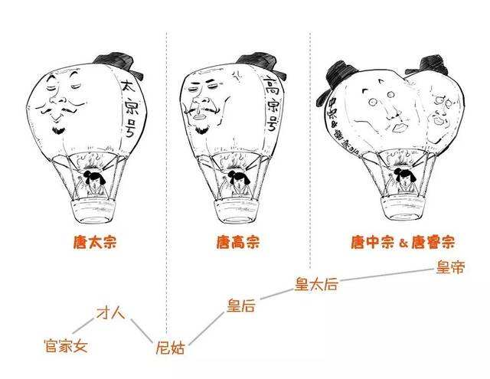

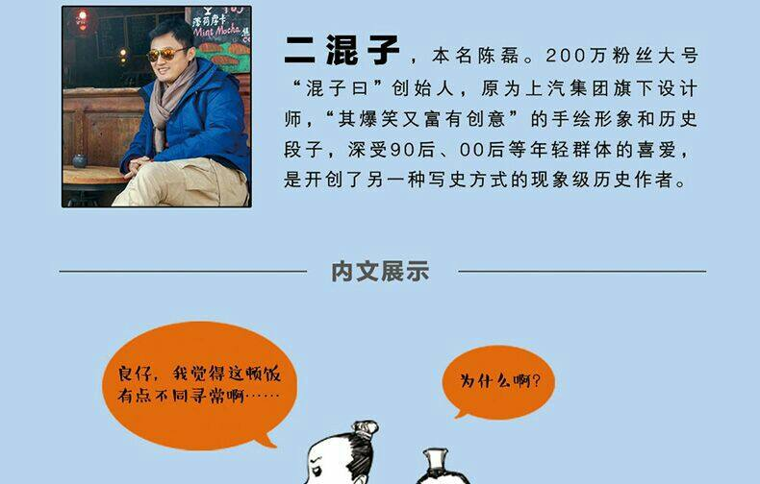

Slide 75
不是你的公司在哪里，有时候你的心在哪里，你的眼光在哪里更为重要。
——马云

Slide 76
感谢聆听
THANKS

